Slide 1

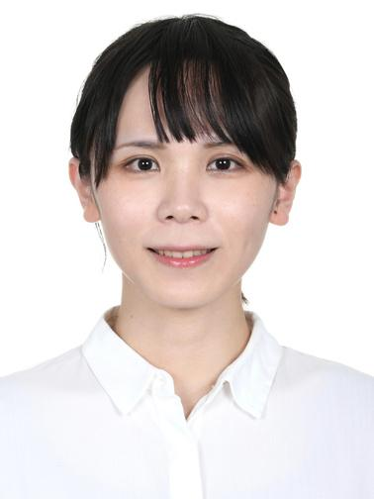








楊上瑋 JOY YANG
數據分析師
個人簡介
8年跨媒體與新聞產業數據分析經驗，擅長用SQL、Python整合多源數據，以Power BI建置儀表板並提出可執行建議。於TaiwanPlus建立成效儀表板與月報；競品分析找出藍海受眾；留存分析使頻道KPI提升50%。經濟學碩士，中英日三語。
聯絡資訊
+886-988285769
工作經歷
shangweiyang79@gmail.com
TaiwanPlus
2025/05 - 至今
235 新北市中和區景新街274巷1號5F
資料分析師
https://www.linkedin.com/in/shang-wei-yang-670b9091/
  KPI儀表板與月報自動化：建立官網與App儀表板，成為跨部門依據；自動化BigQuery管線，資料作業效率提升100%。
  競品分析與受眾策略：對標NHK World、CNA、Arirang，發現流量規模雖小但互動品質全面領先，判定問題在受眾定位；據此鎖定約17.6萬名在台英語居民的藍海受眾，提出重新定位與通路策略。
  影音留存分析：從YouTube留存數據找出成長停滯的流失時間點與題材落差，調整內容與上架策略後，整體KPI提升50%。
  推薦系統與專案成效分析：發現官網影音推薦系統低估高點擊類別，調整排序後觀看成長5%；與跨部門協作，分析 Computex 2026展會影音成效，觀看數上看110萬次。
技能
  資料分析與視覺化: Power BI, Tableau, GA4, Looker Studio, Excel
  程式語言: Python, SQL, ETL
  雲端平台: GCP (BigQuery), AWS
  AI: RAG 架構, Agentic AI
  其他: Docker, Git, 專案管理
聯合報系
2025/04 - 2025/05
資料分析師
  流量分析與AI輔助選題：定期向跨部門主管簡報網站流量與訂閱轉換指標並提出優化建議；整合Google Trends API與AI工具建立選題輔助流程。
語言
紅野畫廊
2018/11 - 2024/03
  中文(母語)
  英文(流利) TOEIC 925
  日文(流利) JLPT N1 163
藝廊經理
  數據驅動成長策略：分析用戶行為與廣告成效，在每月5-6萬元預算下透過 A/B 測試與歸因模型優化，達成月觸及人數20萬、IG粉絲成長40倍。
中央研究院人文社會研究中心
2018/03 - 2018/10
研究助理
  透過SQL做資料清理，將複雜資料轉換成清晰結構，供教授做學術研究。
教育
國立中央大學
2013/09 - 2015/06
經濟學系|碩士畢業
GPA: 3.87 / 4.0; 碩士論文獲得台灣經濟學會最佳碩士論文獎甄選佳作
緯育Tibame 資料工程師養成班|畢業
2024/12 - 2025/03

